Slide 1
ЛОГІСТИКА ЗМО-18-1, ЗМО-20-1с Викладач: Володимир Георгійович Виговський

Slide 2
Лекція 1. Логістика – інструмент ринкової економіки Логістика походить від грецького слова “logisticе”, що означає майстерність розраховувати, міркувати. Основоположником перших наукових праць з логістики вважають французького генерала військового теоретика початку 19 ст. Антуана Анрі Жоміні (1779-1869). У своїй праці "Трактат про мистецтво воєн" (1837) він визначав логістику як практичне мистецтво управління, перевезення, планування, організації постачання військ і тилове забезпечення фронту, успіх якого зумовлений ступенем взаємодії різноманітних причетних до руху підрозділів

Slide 3
Таблиця 1. Підходи до визначення логістики
 | Підходи до визначення логістики | Трактування підходу
1. | Управлінський аспект | планування, організація й контроль потоку матеріальної продукції й відповідного йому інформаційного потоку, що надходить на підприємство, обробляється там й що залишає це підприємство (професор Г. Павеллек й співробітники Національної ради США по управлінню матеріальним розподілом)
2. | Економічний аспект | -сукупність різних видів діяльності з метою одержання з найменшими витратами необхідної кількості продукції у встановлений час й у встановленому місці, у якому існує конкретна потреба в даній продукції (французькі вчені); -напрямок в сфері економіки, в рамках якого вирішується проблема розробки і впровадження комплексної системи управління матеріальними і інформаційними потоками на виробничому транспорті, розподілі для повного і своєчасного задоволення потреб (Англійська національна рада по управлінню матеріально-технічним розподілом)
3. | Управлінсько-економічний аспект | пов’язання в єдине ціле процеси планування і контролю руху матеріальних цінностей зі скороченням витрат на них переміщення й інформаційне забезпечення (професором Пфолем (Німеччина)
4. | Оперативно-фінансовий аспект | трактування логістики виходить з часу розрахунку партнерів по угоді й діяльності, пов’язаної з рухом й збереженням сировини, напівфабрикатів й готових виробів у господарському обороті з моменту виплати грошей постачальнику до моменту одержання грошей за доставку кінцевої продукції споживачу

Slide 4
Логістика – це планування, управління, контроль і регулювання руху матеріальних і пов’язаних із ними інформаційних потоків в просторі і часі починаючи від їх первинного джерела і закінчуючи місцем їх кінцевого споживання. Метою логістики є оптимізація циклу відтворення шляхом комплексного, орієнтованого на потребу, формування матеріального та інформаційного потоку у виробництві та розподілу продукції. Об'єкт логістики — матеріальні і відповідні їм фінансові й інформаційні потоки. Матеріальний потік – це продукція (у формі вантажів, деталей, товарно-матеріальних цінностей), яка розглядається в процесі виконання над нею різних логістичних (транспортування, складування, зберігання тощо) і (або) технологічних (механічна обробка, збирання тощо) операцій і віднесена до певного часового інтервалу Фінансовий потік в логістиці – це спрямований рух фінансових засобів, необхідних для забезпечення ефективного руху визначеного матеріального потоку, які циркулюють як в логістичній системі, так і за її межами (за умови їх прив’язки до цієї системи). Логістичні операції – це будь-які операції, які здійснюються з речовими предметами і продуктами праці в сферах виробництва та обігу, за виключенням технологічних операцій, пов’язаних із виробництвом матеріальних благ.

Slide 5
Мета логістичної діяльності вважається досягнутою, якщо виконано всі ці сім правил, тобто необхідний товар необхідної якості в необхідній кількості доставлено необхідному споживачу в потрібний час у певне місце з мінімальними витратами. Cім правил логістики (7R-S): * ВАНТАЖ — необхідний товар; * ЯКІСТЬ — необхідної якості; * КІЛЬКІСТЬ — у необхідній кількості; * СПОЖИВАЧ — необхідному споживачу; * ЧАС — у потрібний час; * МІСЦЕ — у певне місце; * ВИТРАТИ — з мінімальними витратами.

Slide 6
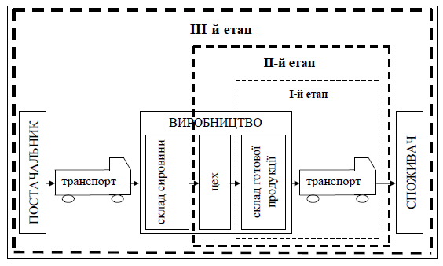
Рис. 1. Етапи розвитку логістики

Slide 7
Таблиця 2. Функції логістики
Група функцій | Функції
Основні функції | постачання, виробництво, збут
Функції управління потоками | планування (встановлення оптимальної траєкторії руху, розробка розкладу або графіку слідування потоку); оперативне регулювання (відстеження кожного об’єкта потоку, відповідно до графіка руху, вироблення та застосування управлінських впливів); облік, збір, обробка, зберігання і видача інформації про матеріальні потоки, складання звітності); контроль (ступінь відповідності фактичних параметрів потоку плановим); аналіз (причини не відповідності плану); координація (координація процесів закупівлі, збуту)
Функції за роллю в логістичному процесі | оперативні функції пов'язані з безпосереднім управлінням рухом , матеріальних цінностей у сфері постачання, виробництва й розподілу; функції логістичної координації пов’язані з координацією попиту та пропозиції на товари

Slide 8
ФУНКЦІОНАЛЬНІ ОБЛАСТІ ЛОГІСТИКИ: 1) закупівельна логістика; 2) виробнича логістика; 3) збутова (маркетингова, чи розподільна логістику); 4) виділяють також і транспортну логістику, що у сутності є складовою частиною кожного з трьох видів логістики; 5) інформаційна логістика.

Slide 9
ДЯКУЮ ЗА УВАГУ!

